Slide 1
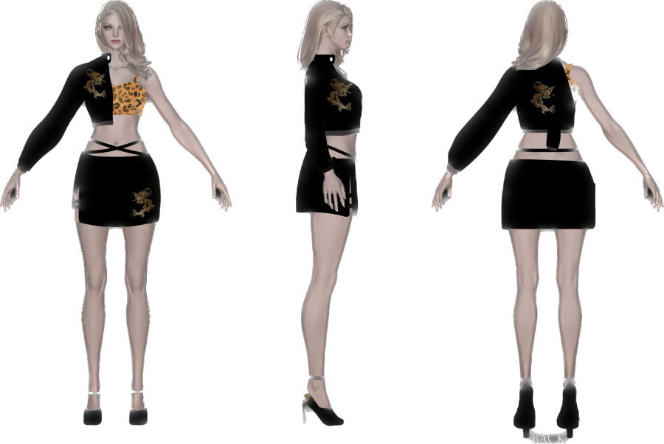
[ ]
Avatar S 발표자료 (230202)
3D 온라인 아바타 맞춤 피팅 쇼핑몰

Slide 2

시스템 구성
:

Slide 3
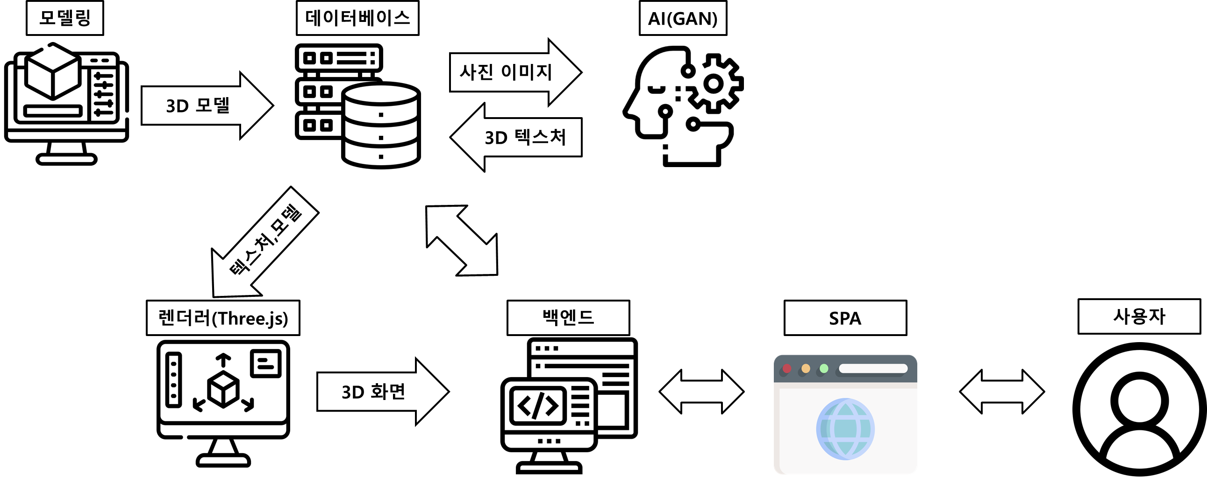
시스템 개요도

Slide 4
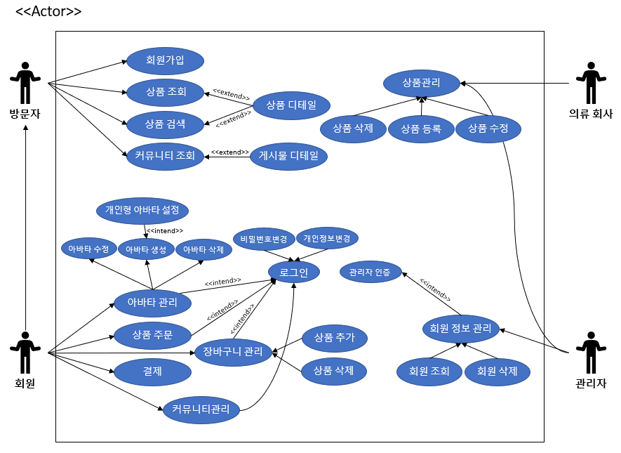
유스케이스 다이어그램
Notes:
논쟁점:
1. 생성 부분을 앞에 두고 그 다음 수정/삭제를 넣어야하는가?

Slide 5
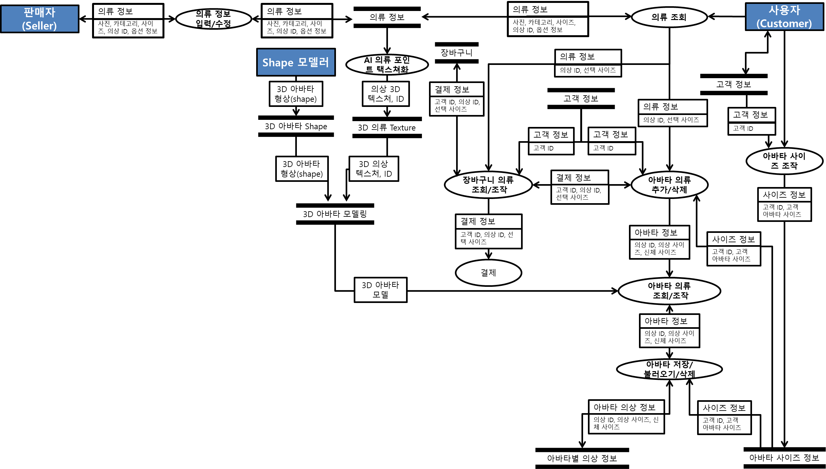
데이터 플로우 다이어그램
Notes:
논쟁점:
1. 생성 부분을 앞에 두고 그 다음 수정/삭제를 넣어야하는가?

Slide 6
간트 차트
:

Slide 7
백엔드 | 계획 시작 | 실행 기간
프론트 구성 | 1 | 2
프레임 워크, API 설정 | 3 | 2
백엔드 개발 | 5 | 21
DB연동, 관리 | 26 | 4
서버 구동 및 호스팅 | 30 | 3
인공지능 | 계획 시작 | 실행 기간
인공지능 수학 학습 | 1 | 1
알고리즘 선정 | 2 | 1
데이터셋 마련 | 3 | 4
인공지능 테스트 | 7 | 16
모델링 | 계획 시작 | 실행 기간
아바타 모델링 | 1 | 12
의류 모델 | 13 | 20
수정 및 테스트 | 33 | 3
렌더링 | 계획 시작 | 실행 기간
렌더링 학습 | 23 | 3
렌더링 개발 | 26 | 8
렌더링 테스트 | 34 | 2

Slide 8
백엔드 | 1 | 2 | 3 | 4 | 5 | 6 | 7 | 8 | 9 | 10 | 11 | 12 | 13 | 14 | 15 | 16 | 17 | 18 | 19 | 20 | 21 | 22 | 23 | 24 | 25 | 26 | 27 | 28 | 29 | 30 | 31 | 32 | 33 | 34 | 35 | 36 | 37 | 38
프론트 구성
프레임 워크, API 설정
백엔드 개발
DB연동, 관리
서버 구동 및 호스팅
모델링 | 1 | 2 | 3 | 4 | 5 | 6 | 7 | 8 | 9 | 10 | 11 | 12 | 13 | 14 | 15 | 16 | 17 | 18 | 19 | 20 | 21 | 22 | 23 | 24 | 25 | 26 | 27 | 28 | 29 | 30 | 31 | 32 | 33 | 34 | 35 | 36 | 37 | 38
아바타 신체 모델링
아바타 의류 모델링
수정 및 변경 기간

Slide 9
인공지능 | 1 | 2 | 3 | 4 | 5 | 6 | 7 | 8 | 9 | 10 | 11 | 12 | 13 | 14 | 15 | 16 | 17 | 18 | 19 | 20 | 21 | 22 | 23 | 24 | 25 | 26 | 27 | 28 | 29 | 30 | 31 | 32 | 33 | 34 | 35 | 36 | 37 | 38
인공지능 수학 학습
알고리즘 선정
데이터 수집
인공지능 테스트
렌더링 | 1 | 2 | 3 | 4 | 5 | 6 | 7 | 8 | 9 | 10 | 11 | 12 | 13 | 14 | 15 | 16 | 17 | 18 | 19 | 20 | 21 | 22 | 23 | 24 | 25 | 26 | 27 | 28 | 29 | 30 | 31 | 32 | 33 | 34 | 35 | 36 | 37 | 38
렌더링 학습
렌더링 개발
렌더링 테스트

Slide 10

지난주에 한 내용
: 프레임워크 선정, 모델링 툴 학습, 기초 렌더링 파트 구현,
크롤링을 통한 데이터 수집

Slide 11
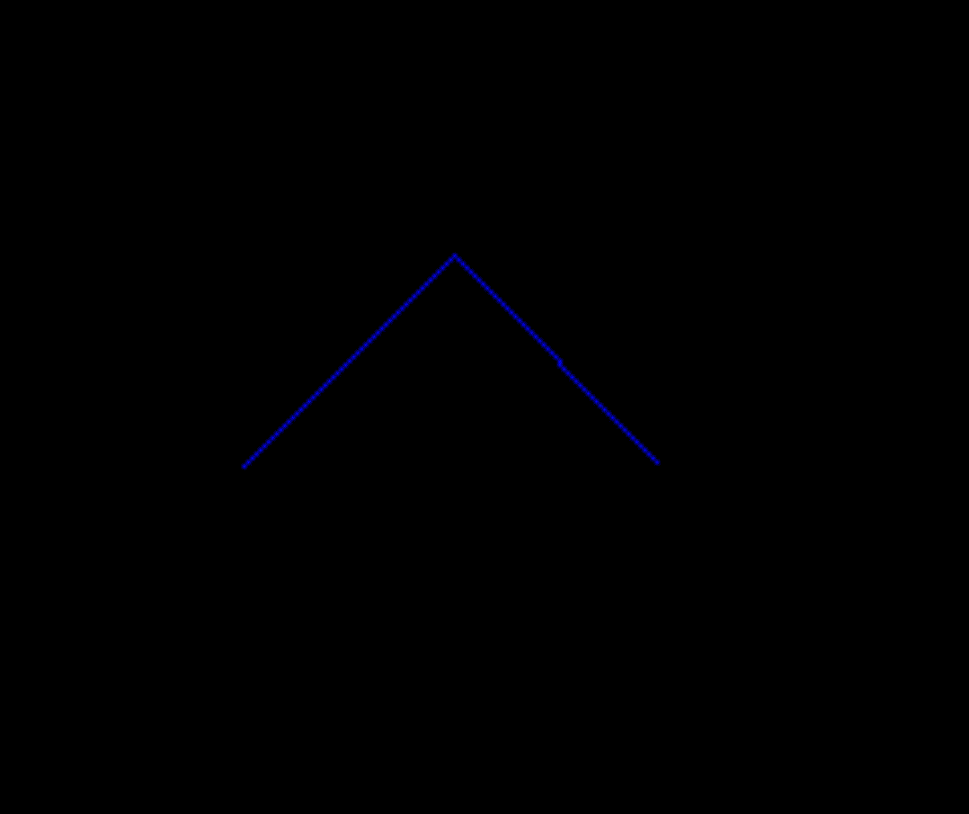
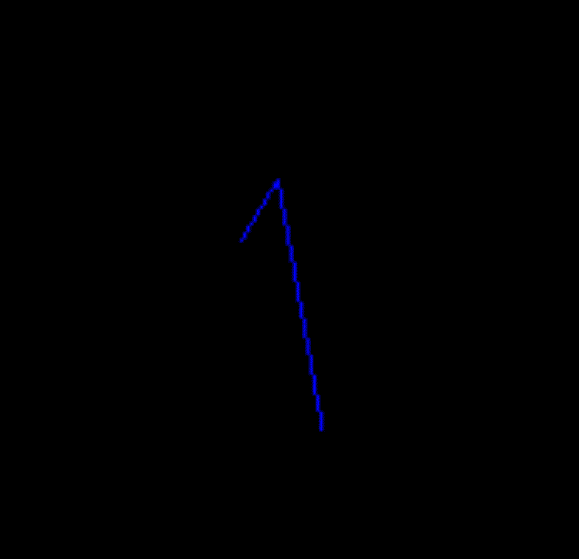
지난주
기초 화면 렌더링 파트 구현
마우스를 통한 시점 변경 추가

Slide 12
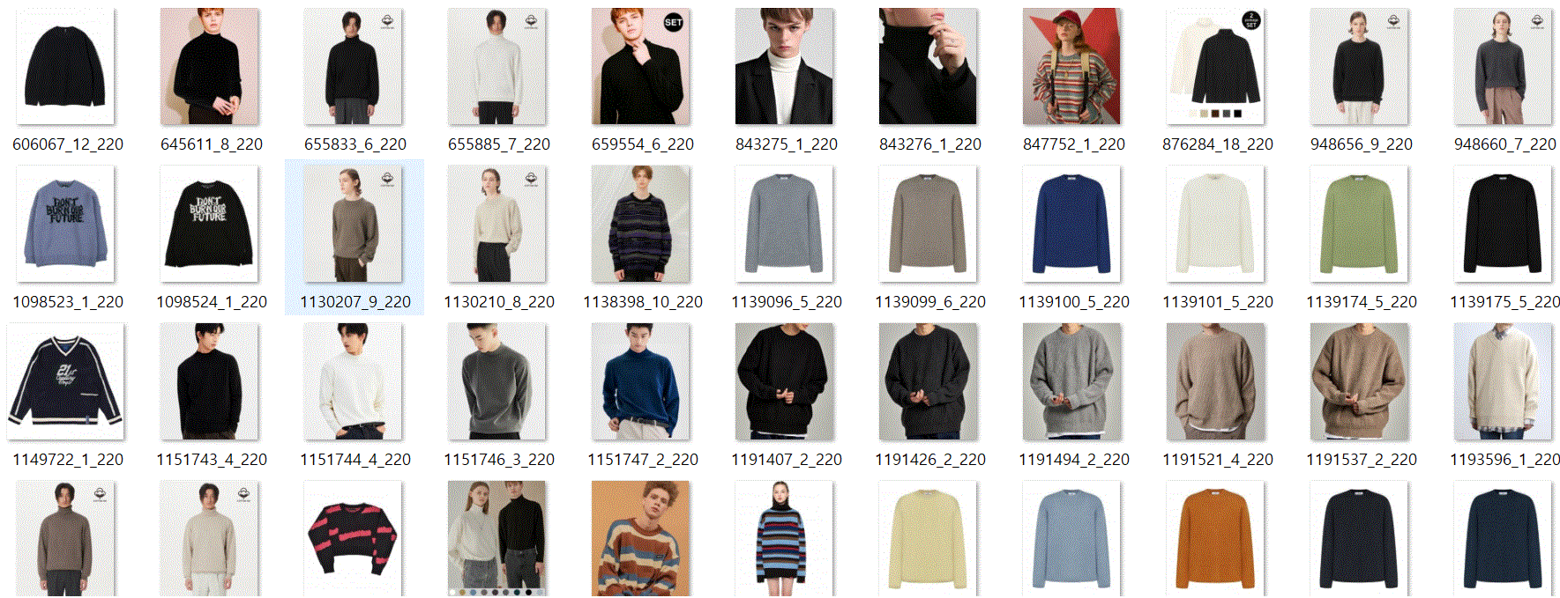
지난주
크롤링을 통한 데이터 수집

Slide 13
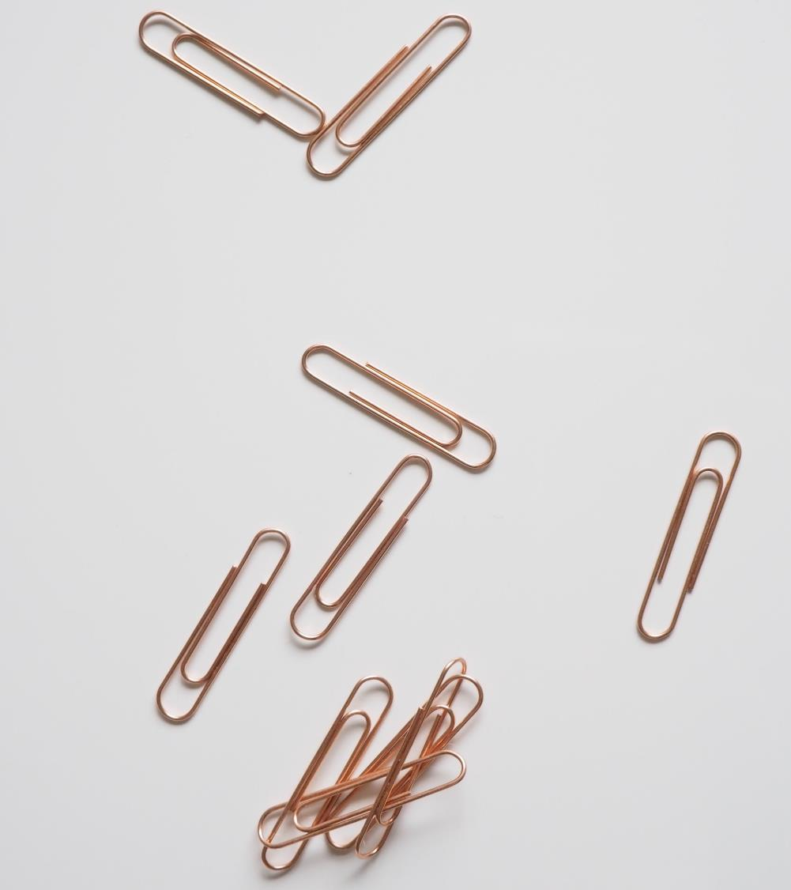
이번주에 한 내용
: 인공지능 인식을 위한 배경 제거 작업, 샘플을 통한
데이터 모델링 학습, 기초 페이지 및 최초 페이지
플로우 선정 작업

Slide 14
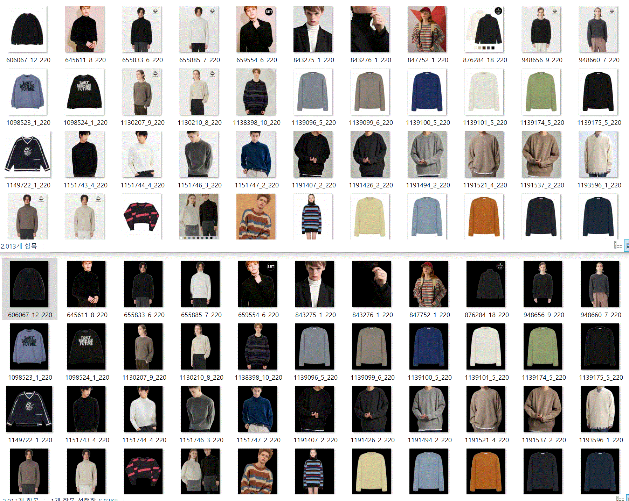
이번주
인공지능 인식에 적합하게 배경을 지우는 작업 진행

Slide 15
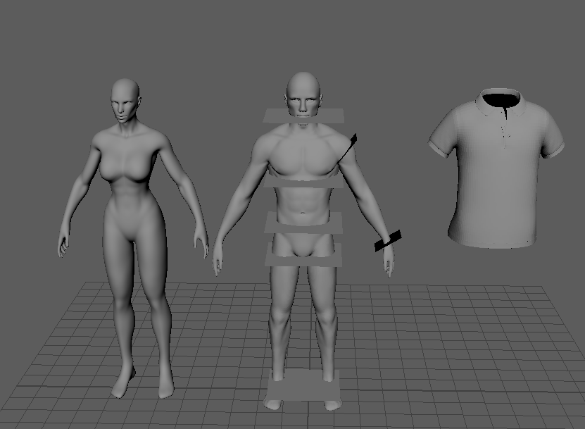
이번주
마야 학습을 통한
여성, 남성, 티셔츠 샘플
남성 샘플에 분할해서 모델링할 부분 작성

Slide 16
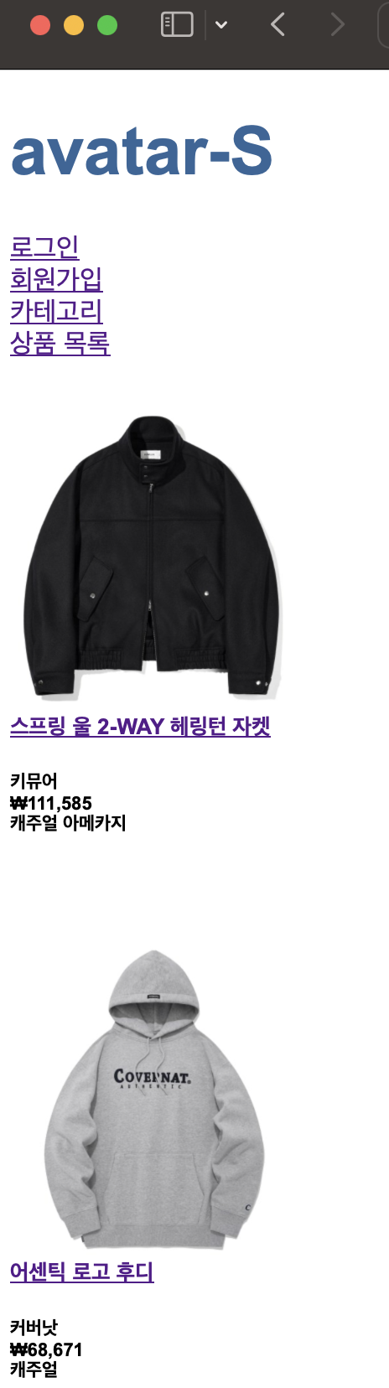
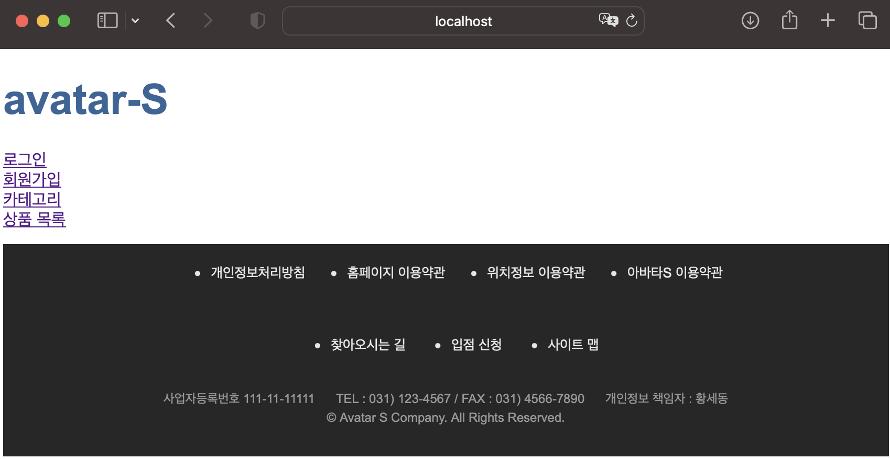
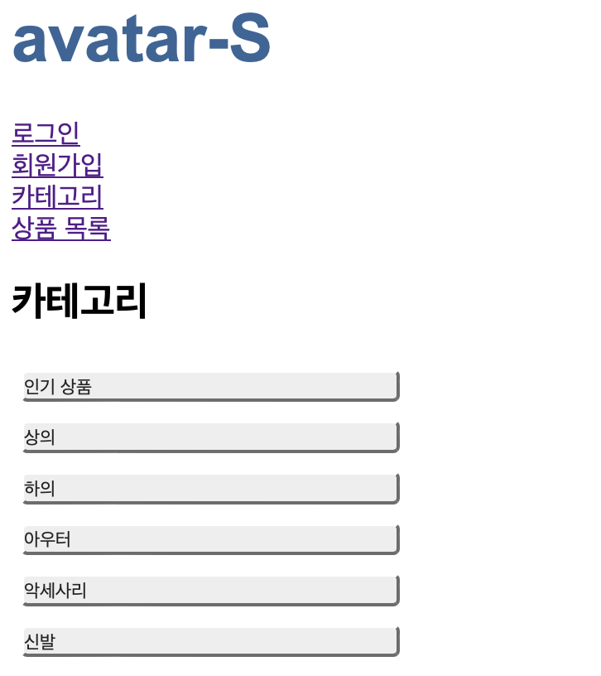
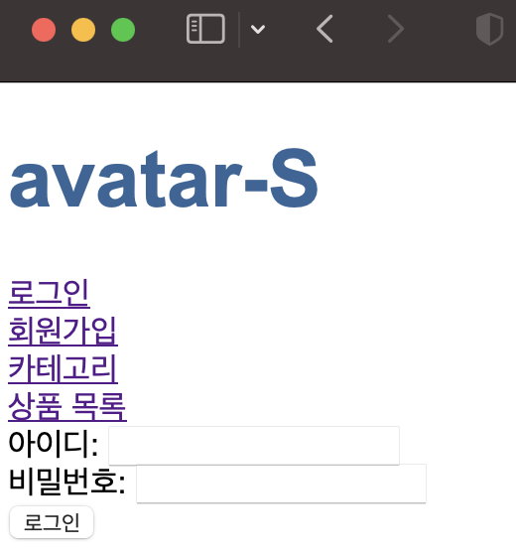
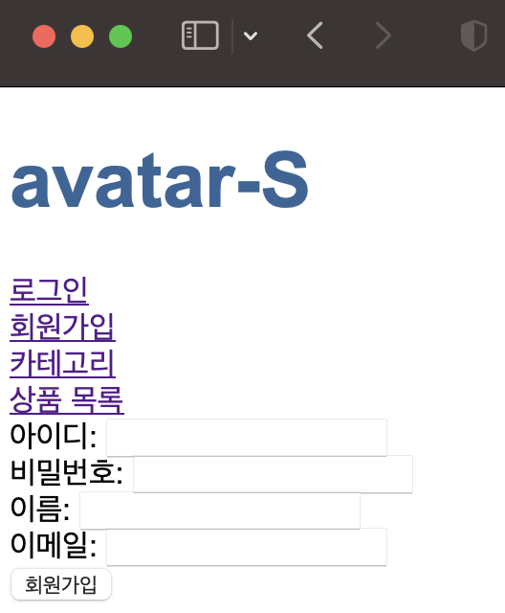
이번주
메인 페이지에서 필요한 기능들에 대한
섹션 정의 및 하드 코딩을 통한 기초
플로우 작성

Slide 17
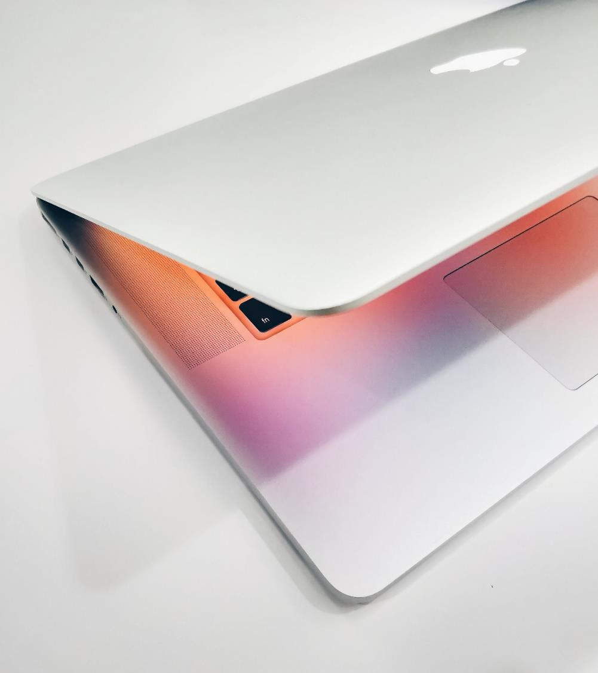
다음주에 할 내용

Slide 18
다음주
다음주 작업 예정 내용
1
데이터 단순화
: 크롤링 내용 배경 제거 결과가 Black으로 나오는 것 알파값 조절로 배경 아예 제거
2
인공지능 학습
: 코랩이나 텐서플을 이용한 GAN 인공지능 모델 학습
3
모델링 추가 학습 및 작업 시작
4
회원가입, 로그인 기능 구현 및 상품 데이터 처리 기능 구현

Slide 19
현재까지 진행 상황
:

Slide 20
0주차 (~1/11) | 아이디어 도출 작업 (브레인 스토밍 브레인 라이팅 TRIZ 기법) 페이지 기능, 페이지 우선순위 정의 툴선정 프로세스 선정 밴치마킹 설문조사
1주차 (1/12) | 설계 회의
2주차 (1/26) | 설계 회의 및 프로젝트 계획서 작성
3주차 (2/2) | 백&프론트 프레임 선정, AI 학습 위한 데이터 전처리, 렌더링 툴을 통한 실습 학습, 모델링 툴 및 샘플 학습
4주차
5주차
6주차
7주차
8주차
Notes:
주차 기준 : 회의 횟수 기준

Slide 21
9주차
10주차
11주차
12주차
13주차
14주차
15주차
16주차
Notes:
주차 기준 : 회의 횟수 기준

Slide 22
17주차
18주차
19주차
20주차
21주차
22주차
23주차
24주차
Notes:
주차 기준 : 회의 횟수 기준

Slide 23
25주차
26주차
27주차
28주차
29주차
30주차
31주차
32주차
Notes:
주차 기준 : 회의 횟수 기준

